Slide 1
РО 1.4. Основные сервисы Linux для предприятия
Лекция 5. Основы DNS и развертывание службы BIND9

Slide 2
Цель лекции
Понимать, зачем нужны доменные имена и как они связаны с IP-адресами
Объяснять роли резолверов, рекурсивных и авторитетных DNS-серверов
Различать рекурсивные и итеративные DNS-запросы
Читать базовые ресурсные записи DNS и фрагменты файлов зон BIND9
Проверять конфигурацию BIND9 и DNS-ответы с помощью административных команд

Slide 3
Учебные вопросы
1. Доменные имена и иерархическая структура доменов
2. Участники процесса: DNS Resolvers
3. Участники процесса: типы DNS-серверов
4. DNS-запросы: рекурсивные и итеративные
5. Типы ресурсных записей DNS
6. Архитектура и установка BIND9 в Linux
7. Объявление и конфигурация зон в BIND9
8. Проверка, запуск и диагностика

Slide 4
1. Доменные имена и иерархическая структура доменов
IP-адрес нужен сетевому уровню, чтобы доставить пакет до конкретного узла
Доменное имя нужно человеку и приложению, чтобы обращаться к сервису понятным способом
DNS, Domain Name System, система доменных имен: преобразует доменные имена в IP-адреса и обратно
Пример: web01.company.test удобнее использовать в документации и настройках, чем 192.168.10.20
Для администратора DNS важен потому, что web, почта, LDAP и другие службы опираются на стабильные имена

Slide 5
Иерархия доменных имен
Корневой домен обозначается точкой и находится на верхнем уровне иерархии DNS
TLD, Top-Level Domain, домен верхнего уровня: .com, .org, .kz, .test
Домен второго уровня: example.com или учебная внутренняя зона company.test
Домен .test зарезервирован для тестирования и не появляется в глобальной корневой зоне
Поддомен или имя узла уточняет объект внутри домена: web01.company.test

Slide 6
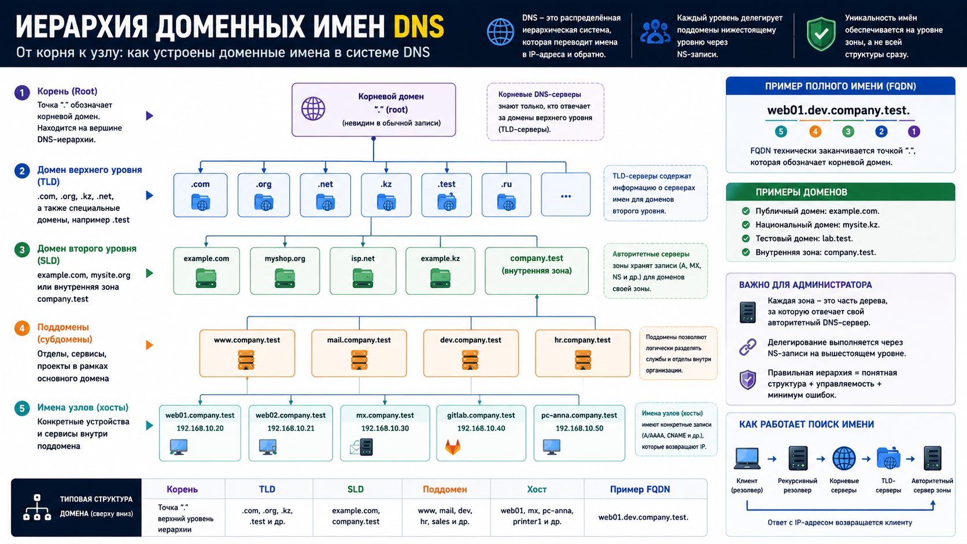
Схема: иерархия доменных имен DNS

Slide 7
FQDN и точка в конце имени
Полная форма FQDN технически заканчивается точкой корневого домена: web01.company.test.
В пользовательских интерфейсах последнюю точку часто скрывают, но в файлах зон она важна
Имя web01.company.test. считается абсолютным и не дополняется текущей зоной
Имя web01 без точки может быть воспринято как относительное имя внутри company.test
Ошибка с точкой в конце имени может привести к записи вида web01.company.test.company.test

Slide 8
2. Участники процесса: DNS Resolvers
Когда приложение открывает сайт или сервер, оно обычно не выполняет DNS-поиск самостоятельно
Resolver, резолвер: компонент, который помогает приложению получить DNS-ответ
Stub Resolver, локальный резолвер: часть ОС клиента, которая принимает запрос от приложения
Локальный резолвер проверяет системные настройки и отправляет запрос указанному DNS-серверу
Администратор должен уметь определить, какой DNS-сервер реально использует клиент

Slide 9
Recursive Resolver как посредник
Recursive Resolver, рекурсивный резолвер: DNS-сервер, который ищет ответ за клиента
Он может обращаться к корневым, TLD и авторитетным DNS-серверам
Он кэширует ответы на время TTL, чтобы ускорить повторные запросы
DNS-сервер может быть указан вручную или получен клиентом через DHCP
В Linux активные DNS-серверы удобно проверять командой resolvectl status

Slide 10
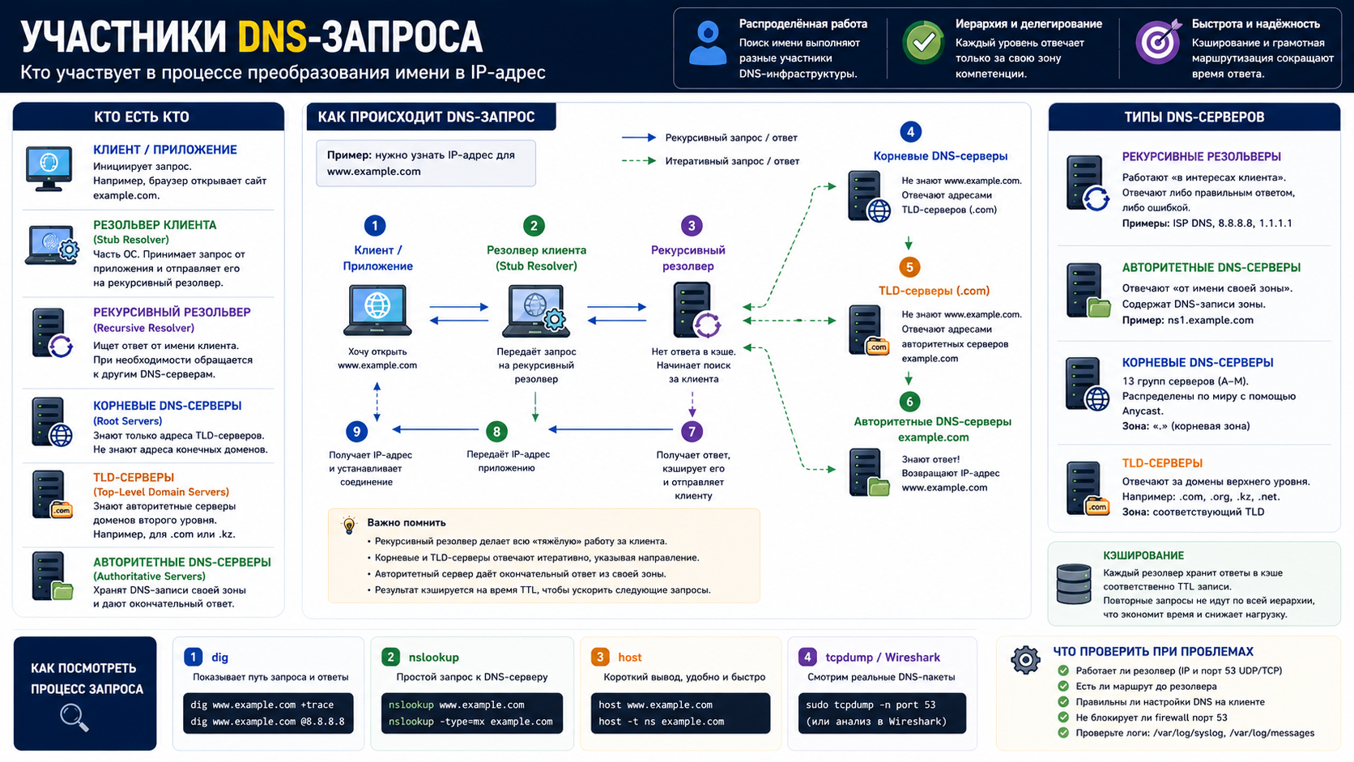
Схема: участники DNS-запроса

Slide 11
Проверка DNS-настроек клиента
resolvectl status показывает DNS-серверы и домены поиска в Linux
cat /etc/resolv.conf показывает файл resolver-настроек, но не всегда всю фактическую конфигурацию
getent hosts web01.company.test проверяет системное разрешение имени через настроенные источники
nslookup web01.company.test 192.168.10.10 явно спрашивает конкретный DNS-сервер
Если клиент использует внешний DNS, внутренняя зона company.test для него не будет известна

Slide 12
3. Участники процесса: типы DNS-серверов
DNS-серверы выполняют разные роли, поэтому важно не сводить их к одному понятию
Recursive DNS отвечает клиенту готовым результатом или ошибкой
Authoritative DNS, авторитетный DNS: хранит зону и отвечает за ее данные как источник истины
Один BIND9-сервер может быть настроен как авторитетный сервер, резолвер или комбинированный сервер
В учебной работе dns01 будет авторитетным сервером для внутренней зоны company.test

Slide 13
Зона, Primary и Secondary DNS
DNS-зона: часть пространства доменных имен, за которую отвечает конкретный набор DNS-серверов
Primary DNS, основной DNS: сервер, где хранится и редактируется главная копия зоны
Secondary DNS, дополнительный DNS: получает копию зоны с primary-сервера
Secondary DNS повышает отказоустойчивость и может отвечать клиентам, если primary временно недоступен
Передача зоны должна быть разрешена только доверенным secondary-серверам

Slide 14
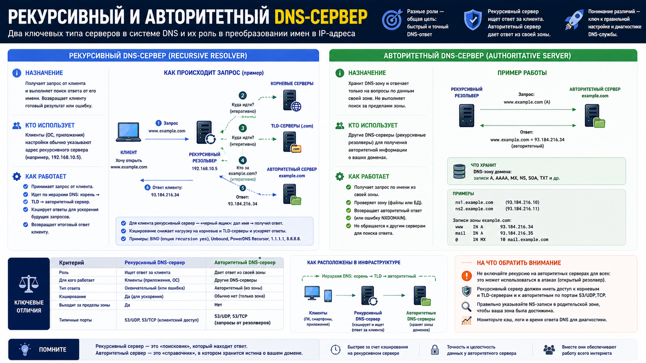
Схема: рекурсивный и авторитетный DNS-сервер

Slide 15
4. DNS-запросы: рекурсивные и итеративные
DNS Query, DNS-запрос: вопрос о значении конкретной DNS-записи
Рекурсивный запрос: клиент просит resolver вернуть готовый ответ или ошибку
Итеративный запрос: resolver получает не готовый ответ, а направление к следующему уровню DNS
Публичные имена разбираются через цепочку: корень, TLD и authoritative DNS
Внутренние зоны разбираются через внутренний DNS-сервер, который знает эту зону

Slide 16
Публичное разрешение имени www.example.com
Клиент просит recursive resolver найти адрес www.example.com
Resolver проверяет кэш и при отсутствии ответа обращается к корневым DNS-серверам
Корневые серверы направляют resolver к серверам домена верхнего уровня .com
Серверы .com направляют resolver к authoritative DNS зоны example.com
Authoritative DNS возвращает запись, а resolver передает ответ клиенту и кэширует его на время TTL

Slide 17
Внутреннее разрешение имени web01.company.test
Корневые и TLD-серверы не знают учебную внутреннюю зону company.test
Клиент отправляет запрос на внутренний DNS-сервер 192.168.10.10
BIND9 на dns01 является authoritative DNS для зоны company.test
Ответ для web01.company.test берется из файла прямой зоны db.company.test
Если BIND9 совмещает resolver и authoritative DNS, эти роли проверяют отдельно

Slide 18
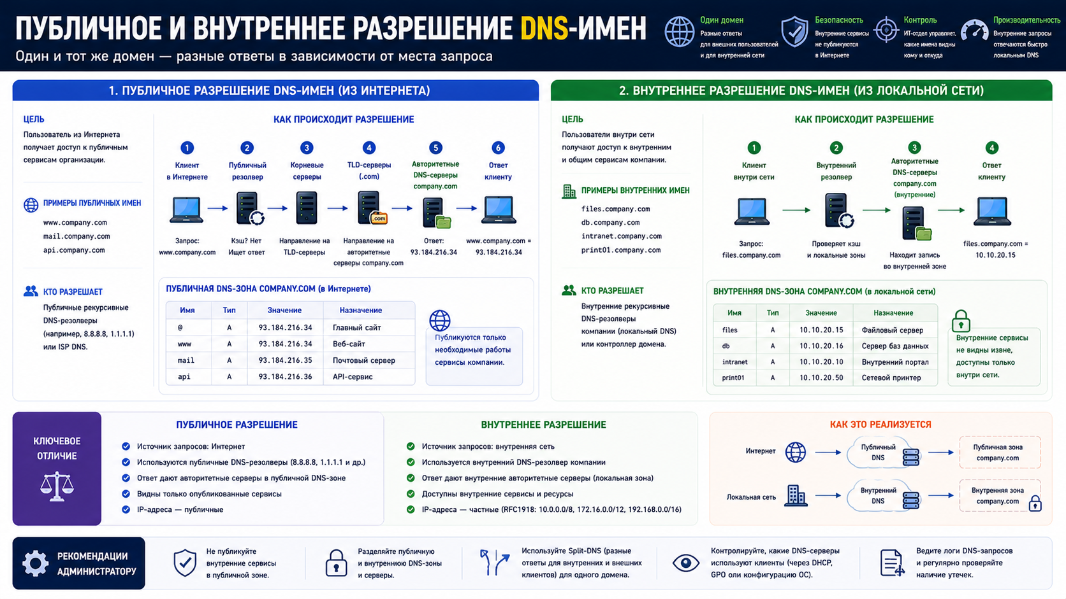
Схема: публичное и внутреннее разрешение DNS-имен

Slide 19
Кэш и TTL в DNS
Cache, кэш: временное хранение DNS-ответов у клиента или resolver
TTL, Time To Live, время жизни записи в кэше DNS
Большой TTL уменьшает нагрузку на DNS, но замедляет распространение изменений
Малый TTL ускоряет изменение адресов, но увеличивает число запросов
Перед переносом сервиса на другой IP-адрес TTL часто временно уменьшают

Slide 20
5. Типы ресурсных записей DNS
RR, Resource Record, ресурсная запись: отдельная запись DNS-зоны
Запись обычно содержит имя, TTL, класс, тип и значение
Класс почти всегда IN, Internet
Тип записи определяет ее назначение: адрес, псевдоним, почта, сервер зоны или обратное имя
Понимание ресурсных записей нужно, чтобы читать файлы зон, а не копировать строки вслепую

Slide 21
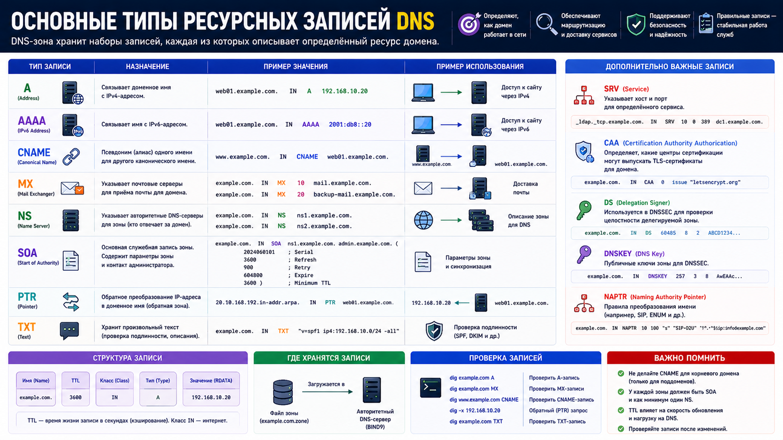
Схема: основные типы ресурсных записей DNS

Slide 22
Адресные и обратные записи
A, Address, адресная запись IPv4: связывает имя с IPv4-адресом
AAAA, IPv6 Address, адресная запись IPv6: связывает имя с IPv6-адресом
PTR, Pointer, обратный указатель: связывает IP-адрес с доменным именем
Пример A: web01 IN A 192.168.10.20
Пример PTR: 20 IN PTR web01.company.test.

Slide 23
Служебные записи зоны
CNAME, Canonical Name, каноническое имя: создает псевдоним на другое имя
MX, Mail Exchanger, почтовый обменник: указывает почтовый сервер домена
NS, Name Server, сервер имен: указывает авторитетные DNS-серверы зоны
SOA, Start of Authority, начальная запись зоны: хранит заголовок, serial и таймеры зоны
Serial, Refresh, Retry и Expire в SOA управляют обновлением зоны для secondary DNS

Slide 24
Как выглядит ресурсная запись в файле зоны
Пример: web01 604800 IN A 192.168.10.20
web01 — имя записи относительно текущей зоны
604800 — TTL в секундах
IN — класс Internet
A — тип записи, а 192.168.10.20 — значение записи

Slide 25
6. Архитектура и установка BIND9 в Linux
BIND9, Berkeley Internet Name Domain, распространенная реализация DNS-сервера
named, name daemon, демон BIND9: процесс, который обслуживает DNS-запросы
В Debian и Ubuntu служба обычно называется bind9
Пакет bind9 устанавливает сервер, bind9-utils и dnsutils добавляют утилиты проверки
BIND9 настраивается через файлы в каталоге /etc/bind

Slide 26
Установка BIND9 и утилит проверки
sudo apt update обновляет локальный список доступных пакетов
sudo apt install bind9 bind9-utils dnsutils -y устанавливает DNS-сервер и утилиты
bind9-utils добавляет named-checkconf и named-checkzone для проверки конфигурации
dnsutils добавляет dig и nslookup для клиентской проверки DNS-ответов
После установки сервер еще не обслуживает учебную зону: ее нужно объявить и заполнить

Slide 27
Структура файлов BIND9
named.conf — главный файл, который подключает остальные конфигурации
named.conf.options — общие параметры сервера, например listen-on и recursion
named.conf.local — объявления локальных зон администратора
db.company.test — файл прямой зоны
db.192.168.10 — файл обратной зоны для сети 192.168.10.0/24

Slide 28
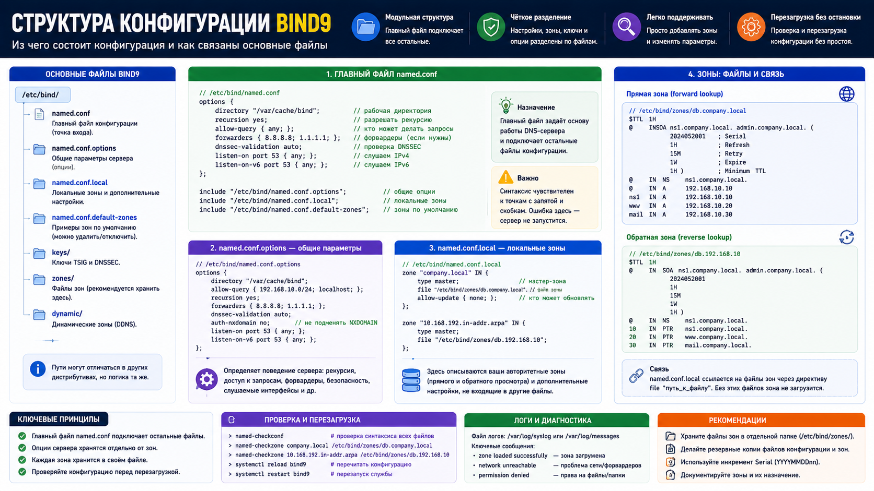
Схема: структура конфигурации BIND9

Slide 29
7. Объявление и конфигурация зон в BIND9
Прямая зона company.test нужна для разрешения имен в адреса
Обратная зона 10.168.192.in-addr.arpa нужна для разрешения адресов в имена
Обе зоны объявляются в /etc/bind/named.conf.local
Сами DNS-записи хранятся в отдельных файлах db.company.test и db.192.168.10
Связь между объявлением зоны и файлом зоны задается параметром file

Slide 30
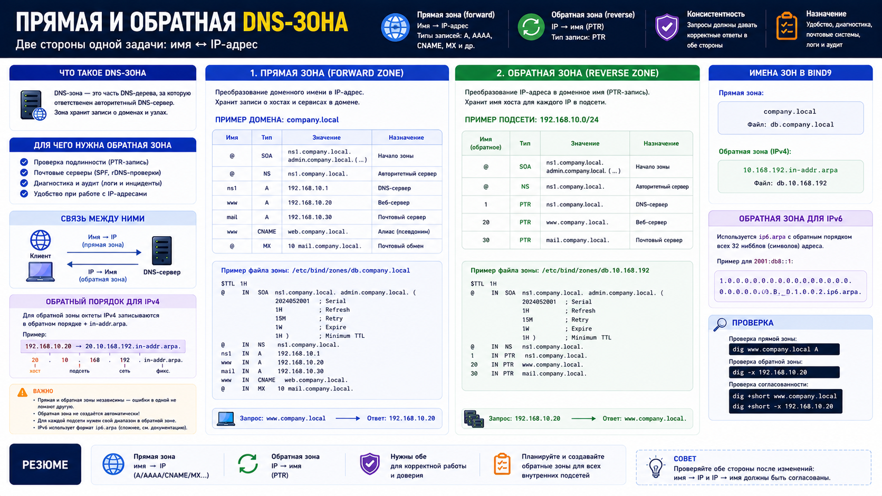
Схема: прямая и обратная DNS-зона

Slide 31
Пример named.conf.local
zone "company.test" { type primary; file "/etc/bind/db.company.test"; };
zone "10.168.192.in-addr.arpa" { type primary; file "/etc/bind/db.192.168.10"; };
zone объявляет имя зоны, которую будет обслуживать BIND9
type primary означает, что этот сервер хранит основную копию зоны
file указывает путь к файлу с DNS-записями

Slide 32
Фрагмент прямой зоны db.company.test
$TTL 604800 задает TTL по умолчанию для записей зоны
@ IN SOA dns01.company.test. admin.company.test. (2026071601 604800 86400 2419200 604800)
@ IN NS dns01.company.test. указывает авторитетный DNS-сервер зоны
dns01 IN A 192.168.10.10 и web01 IN A 192.168.10.20 связывают имена с IPv4-адресами
Точка в конце dns01.company.test. показывает, что имя записано как полный FQDN

Slide 33
Фрагмент обратной зоны db.192.168.10
Обратная зона для 192.168.10.0/24 называется 10.168.192.in-addr.arpa
Внутри файла указывают последний октет IPv4-адреса
10 IN PTR dns01.company.test. связывает 192.168.10.10 с именем dns01
20 IN PTR web01.company.test. связывает 192.168.10.20 с именем web01
PTR-записи помогают журналам, почтовым системам и диагностике показывать имена вместо адресов

Slide 34
Serial и передача зоны
Serial нужно увеличивать при каждом изменении файла зоны
Удобный формат serial: YYYYMMDDNN, например 2026071601
AXFR, Authoritative Transfer, полная передача зоны на secondary DNS
allow-transfer { 192.168.10.11; }; разрешает передачу зоны только серверу dns02
Открытый AXFR может раскрыть внутренние имена серверов и структуру сети

Slide 35
8. Проверка, запуск и диагностика
DNS нельзя считать настроенным сразу после редактирования файлов
Сначала проверяется синтаксис конфигурации BIND9
Затем проверяются файлы прямой и обратной зон
После этого служба перечитывает конфигурацию
Только затем выполняется клиентская проверка через dig

Slide 36
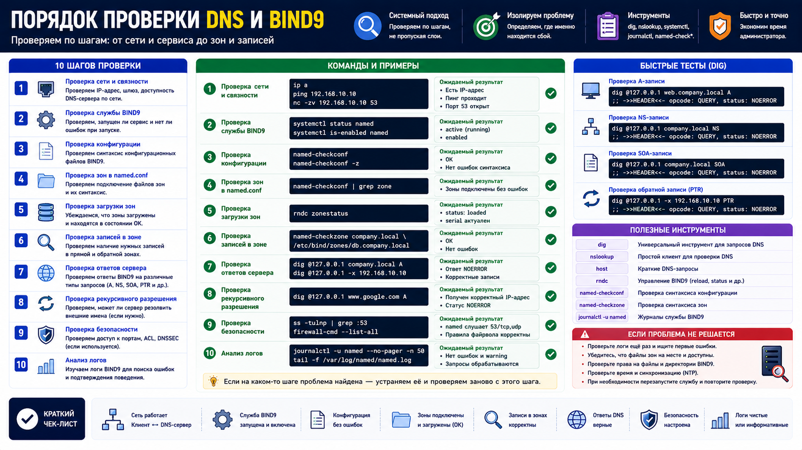
Схема: порядок проверки DNS и BIND9

Slide 37
Валидация конфигурации BIND9
sudo named-checkconf проверяет синтаксис основных конфигурационных файлов
sudo named-checkzone company.test /etc/bind/db.company.test проверяет прямую зону
sudo named-checkzone 10.168.192.in-addr.arpa /etc/bind/db.192.168.10 проверяет обратную зону
Нормальный результат проверки зоны содержит loaded serial и OK
Если проверка не проходит, службу перезапускать нельзя

Slide 38
Запуск службы и проверка порта
sudo systemctl reload bind9 перечитывает конфигурацию без полного перезапуска
systemctl status bind9 показывает, запущена ли DNS-служба
journalctl -u bind9 -n 50 --no-pager показывает последние ошибки BIND9
sudo ss -lunpt | grep :53 проверяет, слушает ли сервер DNS-порт
Если порт 53 не слушается, клиент не сможет получить DNS-ответ

Slide 39
Проверка записей через dig
dig, Domain Information Groper, утилита для отправки DNS-запросов и анализа ответа
dig @192.168.10.10 web01.company.test A проверяет IPv4-адрес web01 на сервере dns01
dig @192.168.10.10 company.test SOA показывает SOA и serial зоны
dig @192.168.10.10 -x 192.168.10.20 проверяет обратное разрешение PTR
Если dig с указанием @192.168.10.10 работает, а обычный запрос нет, проблема часто на стороне клиента

Slide 40
Типовые ошибки DNS и BIND9
Служба не запускается: проверить named-checkconf и journalctl
Зона не загружается: проверить SOA, NS, serial, точки и точки с запятой
Имя не разрешается: проверить запись A или CNAME и выполнить reload bind9
Обратный запрос не работает: проверить имя reverse zone и PTR-записи
Клиент спрашивает не тот DNS: проверить resolvectl status, DHCP и настройки адаптера

Slide 41
Итоги лекции
DNS начинается с иерархии имен и ролей серверов, а не с конфигурационного файла
Resolver ищет ответ для клиента, а authoritative DNS хранит достоверные записи зоны
Файлы BIND9 связывают объявление зоны, ресурсные записи и проверку конфигурации
Прямая зона отвечает имя в адрес, а обратная зона отвечает адрес в имя
Работа DNS подтверждается цепочкой: checkconf, checkzone, reload, dig и проверка клиента

Slide 42
Контрольные вопросы
1. Чем доменное имя отличается от IP-адреса?
2. Что такое FQDN и зачем нужна точка в конце полного имени?
3. Чем stub resolver отличается от recursive resolver?
4. Чем authoritative DNS отличается от recursive DNS?
5. Для чего нужны записи A, AAAA, CNAME, PTR, MX, NS и SOA?
6. Почему serial нужно увеличивать при изменении зоны?
7. Как проверить прямую и обратную зоны BIND9?
8. Что проверить, если клиент не открывает web01.company.test?

